Slide 1
O LIVRO de
APOCALIPSE
Lição 10
Apocalipse 17-18

Slide 2
TABELA de APOCALIPSE
Introdução | Passado | Presente | Futuro |  |  |  |  | Conclusão
 | A Pessoa de Cristo | A Possessão de Cristo | O Programa de Cristo
A. Propósito B. Bênção C. Saudações D. Declaração | A. A Visão B. As Palavras | As Sete Igrejas | A Igreja no Céu | A Tribulação na Terra | O Casamento no Céu | O Milênio na Terra | O Estado Final no Céu e na Terra | A. Dedicação B. Promessa C. Convite D. Oração
 |  | A. Éfeso B. Esmirna C. Pérgamo D. Tiatira E. Sardes F. Filadélfia G. Laodicéia |  | Selos Trombetas Salvas
1:1-8 | 1:9-20 | 2-3 | 4-5 | 6-18 | 19 | 20 | 21:1-22:5 | 22:6-21

Slide 3
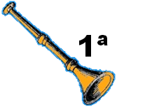
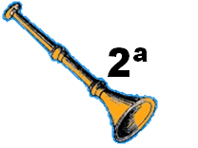
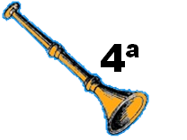
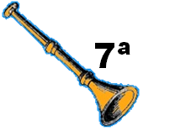
O Livro com Sete Selos
Estrutura do Livro de Sete Selos
Cap. 6-16
= Livro de Sete Selos
Cap. 6
Cap. 7
Cap. 8:1
Parêntesis
Cap. 11:15-19
Cap. 8:1-12
Parê
Cap. 9
Cap. 10:1 -11:14
Cap. 12-13, 14, 15:1-16:1
Parêntesis
Cap. 8:13
Três Ais
Cap. 16:2-12
Cap. 16:13-16
Cap. 16:17-21
Parêntesis
Apocalipse 6 - 18
Cap. 17-18 – O JULGAMENTO FINAL

Slide 4
O Esboço
B. A Tribulação Na Terra (6 - 18)
6. O Julgamento das Duas Babilônias (17 - 18)
a. Babilônia Religiosa - A Igreja Apóstata (17)
A Prostituta Descrita (17:1-7)
A Prostituta Derrotada (17:8-18)
b. Babilônia Política e Comercial (18)
1) O Pronunciamento da Queda (18:1-8)
2) A Angústia No Mundo (18:9-19)
3) A Alegria No Céu (18:20-24)

Slide 5
Babilônia Religiosa - A Igreja Apóstata (17)
A Prostituta Descrita (17:1-7)
¹ E VEIO um dos sete anjos que tinham as sete taças, e falou comigo, dizendo-me: Vem, mostrar-te-ei a condenação da grande prostituta que está assentada sobre muitas águas; ² Com a qual fornicaram os reis da terra; e os que habitam na terra se embebedaram com o vinho da sua fornicação.
Esta prostituta é uma religião falsa que está reconhecida por muitas nações (águas – vs. 15). Está religião tem envolvido governos do mundo no seu engando, junto com os povos do mundo.

Slide 6
Babilônia Religiosa - A Igreja Apóstata (17)
A Prostituta Descrita (17:1-7)
³ E levou-me em espírito a um deserto, e vi uma mulher assentada sobre uma besta de cor de escarlata, que estava cheia de nomes de blasfêmia, e tinha sete cabeças e dez chifres. ⁴ E a mulher estava vestida de púrpura e de escarlata, e adornada com ouro, e pedras preciosas e pérolas; e tinha na sua mão um cálice de ouro cheio das abominações e da imundícia da sua fornicação;
Daqui um pouco e vai explicar as sete cabeças e dez chifres.

Slide 7
Babilônia Religiosa - A Igreja Apóstata (17)
A Prostituta Descrita (17:1-7)
³ E levou-me em espírito a um deserto, e vi uma mulher assentada sobre uma besta de cor de escarlata, que estava cheia de nomes de blasfêmia, e tinha sete cabeças e dez chifres. ⁴ E a mulher estava vestida de púrpura e de escarlata, e adornada com ouro, e pedras preciosas e pérolas; e tinha na sua mão um cálice de ouro cheio das abominações e da imundícia da sua fornicação;
Esta religião falsa é vestida de púrpura, escarlata, ouro, pedras preciosas, etc. Quer dizer que é muito rica.

Slide 8
Babilônia Religiosa - A Igreja Apóstata (17)
A Prostituta Descrita (17:1-7)
³ E levou-me em espírito a um deserto, e vi uma mulher assentada sobre uma besta de cor de escarlata, que estava cheia de nomes de blasfêmia, e tinha sete cabeças e dez chifres. ⁴ E a mulher estava vestida de púrpura e de escarlata, e adornada com ouro, e pedras preciosas e pérolas; e tinha na sua mão um cálice de ouro cheio das abominações e da imundícia da sua fornicação;
A fornicação fala sobre religião falsa, que invés de adorar Deus foi atrás de deuses falsos.

Slide 9
Babilônia Religiosa - A Igreja Apóstata (17)
A Prostituta Descrita (17:1-7)
⁵ E na sua testa estava escrito o nome: Mistério, a grande Babilônia, a mãe das prostituições e abominações da terra.
Mistério, a grande Babilônia fala da religião falsa antiga: os Mistérios de Babilônia. Tem sua origem com Ninrode (Gên. 10:8-9, 1 Cron. 1:10, Miqueias 5:6).

Slide 10
Babilônia Religiosa - A Igreja Apóstata (17)
A Prostituta Descrita (17:1-7)
⁵ E na sua testa estava escrito o nome: Mistério, a grande Babilônia, a mãe das prostituições e abominações da terra.
Gên. 10:8-9
“E Cuxe gerou a Ninrode; este começou a ser poderoso na terra. E este foi poderoso caçador diante da face do SENHOR; por isso se diz: Como Ninrode, poderoso caçador diante do SENHOR.”

Slide 11
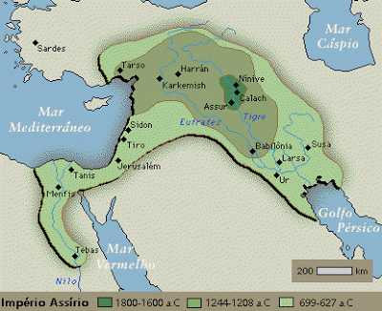
MISTÉRIOS DE BABILÔNIA
Quando Babilônia caiu para o exército de Dario, o medo, em 536 aC, o Pontífice ou sumo sacerdote dos mistérios babilônicos, fugiu com todos os seus tesouros, para o oeste. Após vaguear por um tempo, ele finalmente se estabeleceu na pequena cidade de Pérgamo, perto de Sardes.

Slide 12
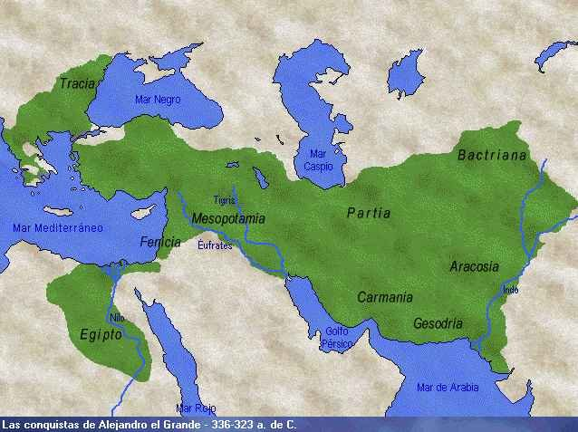
MISTÉRIOS DE BABILÔNIA
Os gregos, basicamente, assumiram o império persa em uma rápida campanha militar, que durou cerca de oito anos.

Slide 13
MISTÉRIOS DE BABILÔNIA
Quando Alexandre o Grande morreu seus generais lutaram por 20 anos antes de separarem o que restou do império em quatro reinos para os quatro generais sobreviventes.
Cassandro tomou a Grécia.
Ptolomeu assumiu Egito.
Seleuco assumiu a Síria e o que restava do império oriental.
O reino de Trácia, foi para Lysimachus.

Slide 14
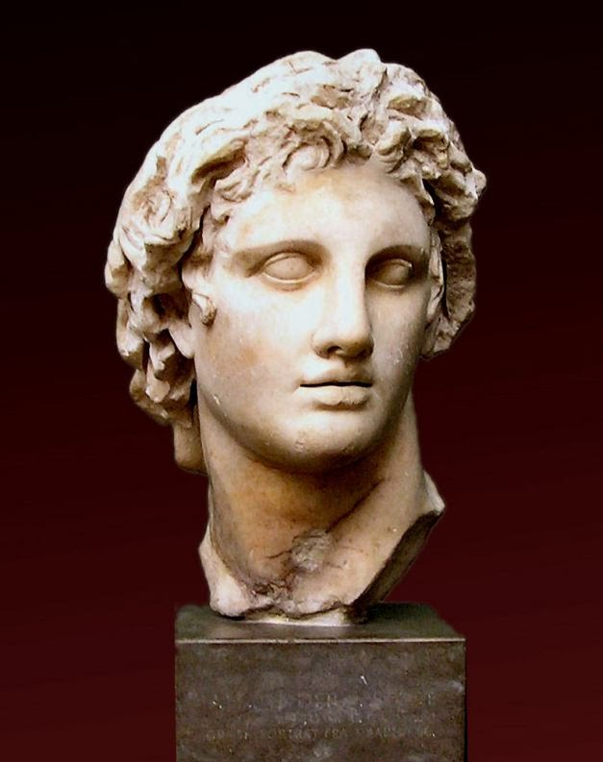
MISTÉRIOS DE BABILÔNIA
Alexander foi o primeiro rei ocidental a ser adorado como deus, o que ele tomou a partir do leste (Babilônia). Quando os quatro generais gregos dividiram seu império adotaram a maioria das idéias de Alexandre e, assim, se consideravam deuses na tradição que Alexander tinha começado. Assim, cada geral tornou-se a ligação entre o seu reino e do céu.

Slide 15
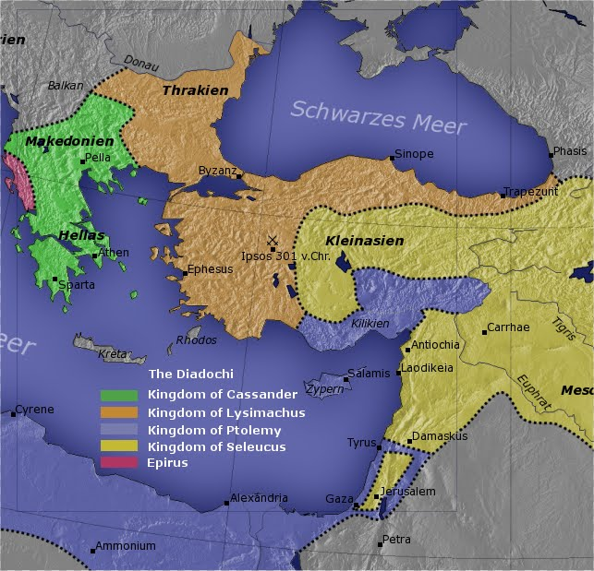
MISTÉRIOS DE BABILÔNIA
Em 301 aC geral Lysimachus assumiu o território em torno de Pérgamo, que era então conhecido como o reino de Thrace. A cidade de Pérgamo começou a ser alargada, e floresceu como uma cidade. Em seguida, o reino de Thrace entrou em colapso e o reino de Pérgamo rapidamente levantou-se para conquistar a maior parte do território envolvente, na Ásia Menor. Os descendentes do babilônico pontífice aproveitou a oportunidade para subir de obscuridade e tornou-se rei-sacerdotes desta crescente poder de Pérgamo de 281 aC, começando com seu primeiro rei Attalus I.
.

Slide 16
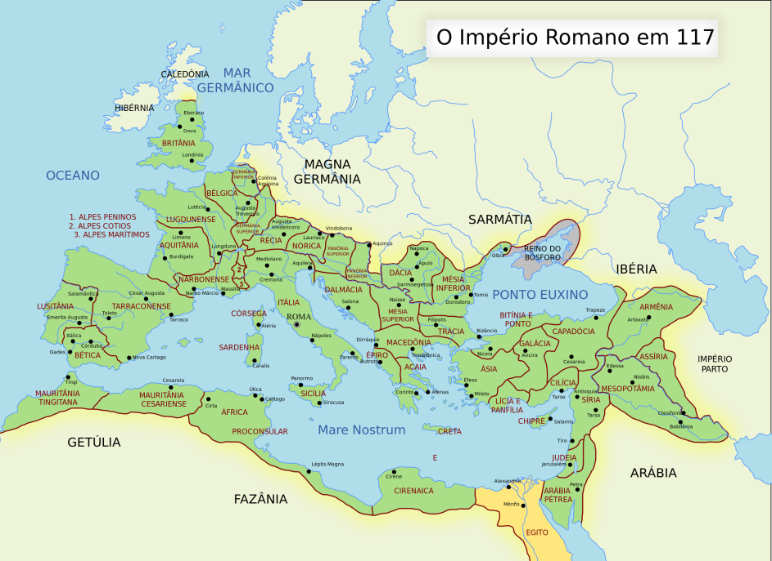
MISTÉRIOS DE BABILÔNIA
Os romanos chegaram ao poder, e em 133 aC Attalus III, que foi pontífice e rei de Pérgamo, deu o seu reino para os romanos em seu testamento. Assim seu título (Sumo Pontífice (Pontifex Maximus), e sua posição como lider dos mistérios de Babliônio passou para Roma.
.
.

Slide 17
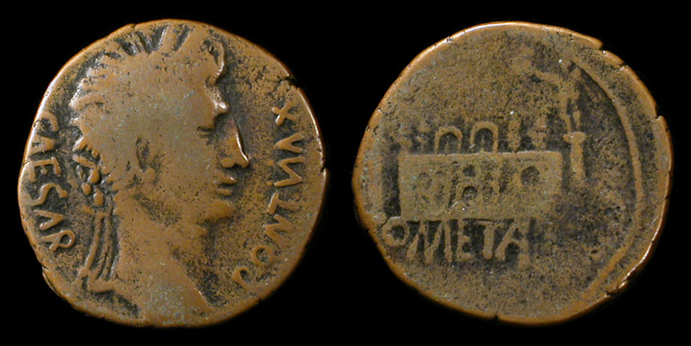
MISTÉRIOS DE BABILÔNIA
O título de Sumo Pontífice (Pontifex Maximus) começou a ser realizada pela Caesars em 63 aC, Isto é ilustrado aqui por uma moeda romana antiga de Augusto, com o título de o "Pont-Max", chefe dos mistérios.

Slide 18
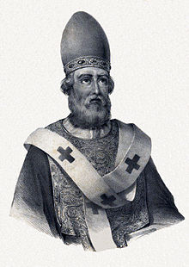
MISTÉRIOS DE BABILÔNIA
Os imperadores romanos (incluindo Constantine) continuou a exercer o cargo de Pontifex Maximus, até 376, quando Graciano, por razões cristãs, recusou. Ele reconheceu este título e posse como idólatra e blasfemo. Por esta altura, no entanto, o bispo de Roma tinha subido ao poder político e prestígio. Por conseguinte, em 378, Demasus, bispo de Roma, foi eleita a Pontifex Maximus - o sumo sacerdote dos mistérios! Assim, através dos anos a Igreja Católica tem absorvido muitos dos simbolos, rituais e dogmas dos Mistérios de Babilônia.

Slide 19
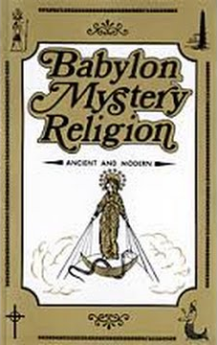
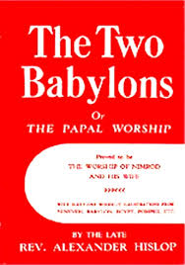
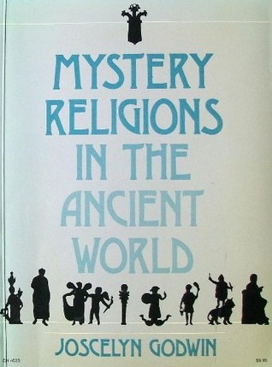
Babilônia Religiosa - A Igreja Apóstata (17)
A Prostituta Descrita (17:1-7)
⁵ E na sua testa estava escrito o nome: Mistério, a grande Babilônia, a mãe das prostituições e abominações da terra.
Eu tenho três livros na minha biblioteca que mostra sua influencia sobre o mundo. Este estudo é muito interessante, mas pouco valor para ganhar os católicos para Cristo.

Slide 20
MISTÉRIOS DE BABILÔNIA
Deixe-me ilustratar como os mistérios de Babilônia tem contaminado o mudo inteiro.
A Enciclopédia Britânica cita Semiramis como uma personagem histórica a quem se atribui a fundação de Babilônia e a primeira suma-sacerdotiza de uma religião. Ela era casada com Ninrode e a Bíblia diz que Ninrode é o fundador de Babilônia.
Ninrode se deificou como Deus. Depois que Ninrode morreu, talvez por um ato de justiça, sua esposa Semiramis tomou seu lugar e foi deificada também. Ela engravidou e dizia ter um presente dos deuses (nascimento virginal). Ela declarou que o menino - que se chamou Tamuz - era a reencarnação de Ninrode.

Slide 21
MISTÉRIOS DE BABILÔNIA
Quando Tamuz era moço e estava caçando nas matas, foi morto por um porco selvagem. Semiramis então, com todas as mulheres que serviam na sua religião, choraram e jejuaram por 40 dias, no final dos quais, de acordo com a lenda babilônica, Tamuz foi trazido de volta à vida. Isto foi uma demonstração do poder da mãe. Ela começou a ser adorada com o título de "rainha dos céus" ou "deusa mãe". O símbolo desta religião foi a imagem da mãe com a criança nos braços conhecido como "o mistério da mãe com a criança".
Ezequiel 8:13-14
“E disse-me: Ainda tornarás a ver maiores abominações, que estes fazem. E levou-me à entrada da porta da casa do SENHOR, que está do lado norte, e eis que estavam ali mulheres assentadas chorando a Tamuz.”

Slide 22
MISTÉRIOS DE BABILÔNIA
Jeremias 7:18
“Os filhos apanham a lenha, e os pais acendem o fogo, e as mulheres preparam a massa, para fazerem bolos à rainha dos céus, e oferecem libações a outros deuses, para me provocarem à ira.”
Jeremias 44:17-19
“Mas certamente cumpriremos toda a palavra que saiu da nossa boca, queimando incenso à rainha dos céus, e oferecendo-lhe libações, como nós e nossos pais, nossos reis e nossos príncipes, temos feito, nas cidades de Judá, e nas ruas de Jerusalém; e então tínhamos fartura de pão, e andávamos alegres, e não víamos mal algum. Mas desde que cessamos de queimar incenso à rainha dos céus, e de lhe oferecer libações, tivemos falta de tudo, e fomos consumidos pela espada e pela fome. E quando nós queimávamos incenso à rainha dos céus, e lhe oferecíamos libações, acaso lhe fizemos bolos, para a adorar, e oferecemos-lhe libações sem nossos maridos?”

Slide 23
MISTÉRIOS DE BABILÔNIA
Jeremias 44:25
“Assim fala o SENHOR dos Exércitos, Deus de Israel, dizendo: Vós e vossas mulheres não somente falastes por vossa boca, senão também o cumpristes por vossas mãos, dizendo: Certamente cumpriremos os nossos votos que fizemos de queimar incenso à rainha dos céus e de lhe oferecer libações; confirmai, pois, os vossos votos, e perfeitamente cumpri-os.”
Os mistérios da Babilônia foram entrelaçados com as crenças pagãs locais, mas ainda permanecem como seu núcleo.

Slide 24
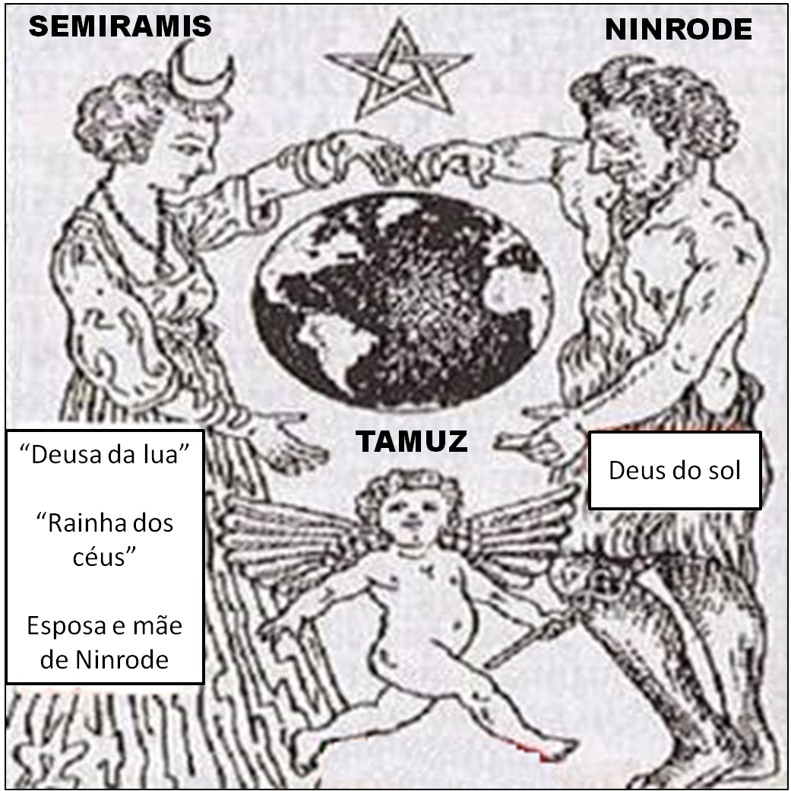
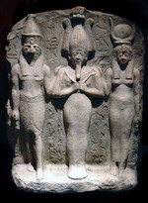
MISTÉRIOS DE BABILÔNIA
Dos Mistérios de Babilônia temos um trindade de Semiramis, Ninrode e Tamuz.
r
Esta trindade passou para outros paises com nomes diferentes. Por exemplo, os egípcios também acreditavam que seus deuses formaram uma trindade de Isis, Horus e Seb.

Slide 25
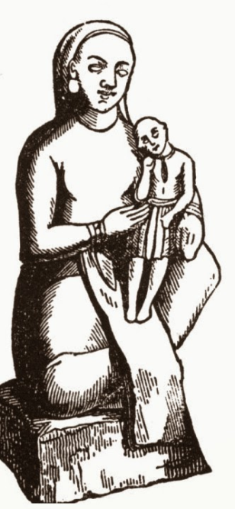
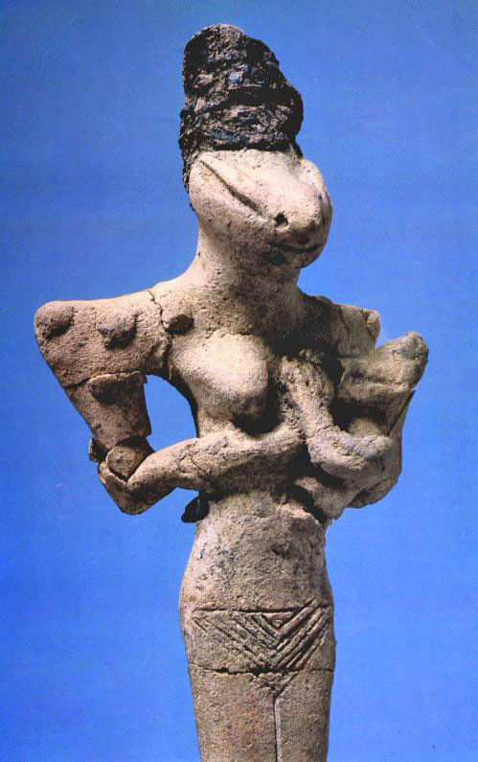
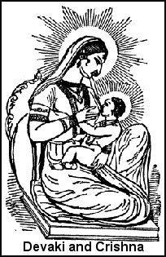
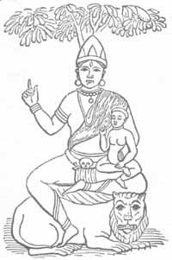
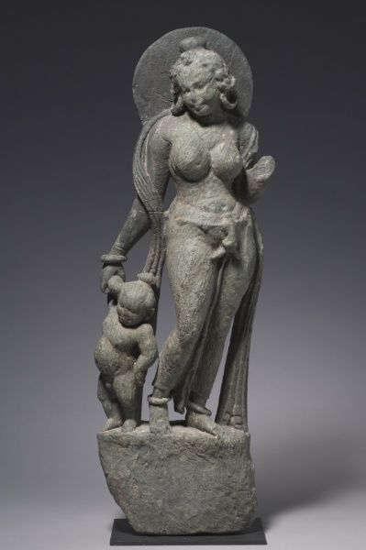
MISTÉRIOS DE BABILÔNIA
Rapidamente esta religião e seus deuses se estendeu pelo mundo. Os nomes eram outros, de acordo com as diferentes línguas, mas o culto à mãe com o filho era o mesmo. A idade mais popular era de mãe e filho.
Semiramis (Ishtare) e Tamuz
Babilônia
Nammu e Enki
Suméria
Devake e Krishna
Índia - Hinduísmo
Isi e Iswara
Índia - Hinduísmo
Matrika e filho
Índia

Slide 26
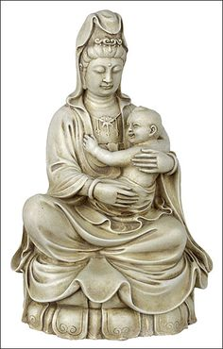
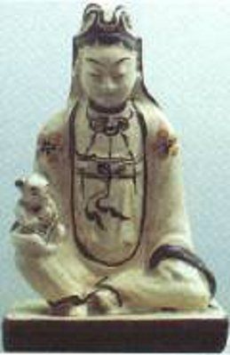
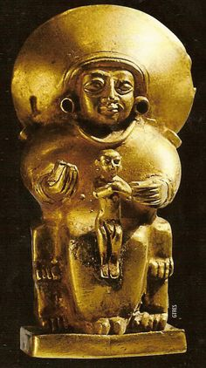
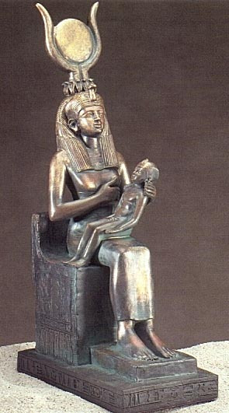
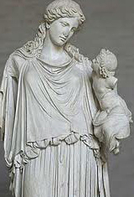
MISTÉRIOS DE BABILÔNIA
Rapidamente esta religião e seus deuses se estendeu pelo mundo. Os nomes eram outros, de acordo com as diferentes línguas, mas o culto à mãe com o filho era o mesmo. A idade mais popular era de mãe e filho.
Guanyin e filho
Budismo
Shing Moo e Ma Tsoopo
China e Japão
Deusa do sol de Arinna
Hititas
Ísis e Hórus
Egito
Ceres or Irene e Plutus
Grécia

Slide 27
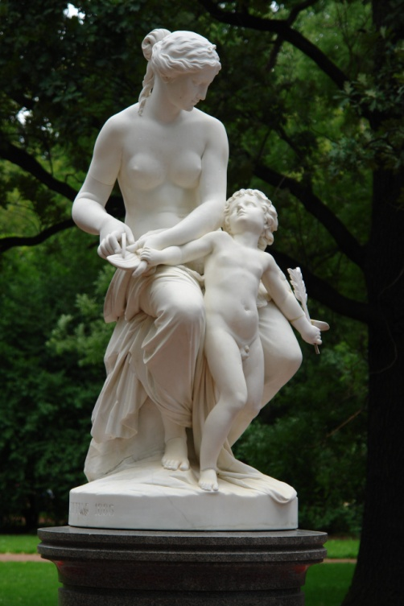
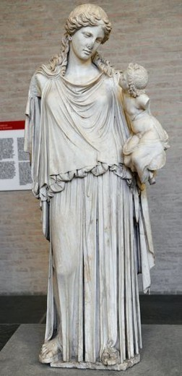
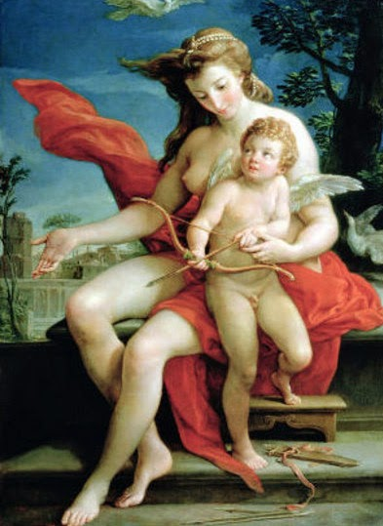
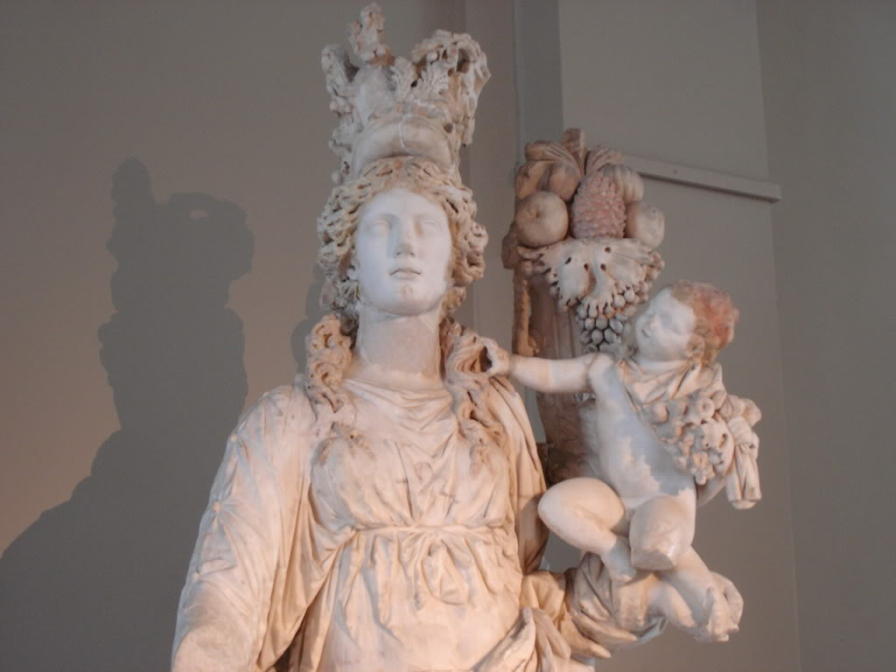
MISTÉRIOS DE BABILÔNIA
Rapidamente esta religião e seus deuses se estendeu pelo mundo. Os nomes eram outros, de acordo com as diferentes línguas, mas o culto à mãe com o filho era o mesmo. A idade mais popular era de mãe e filho.
Afrodite e Eros
Grécia
Eirene e Pluto
Grécia
Venus e Cupido
Roma
Fortuna e Jupitor-puer
Roma

Slide 28
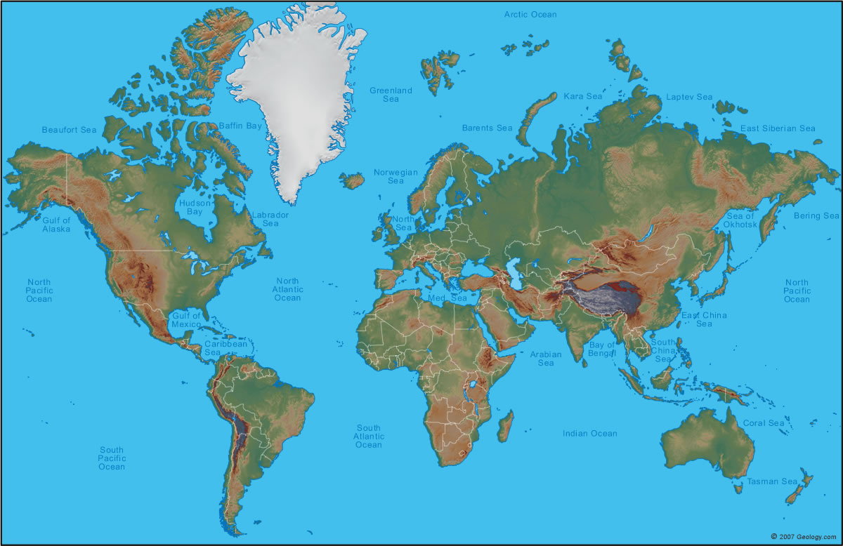
MISTÉRIOS DE BABILÔNIA
. .
.
.
.
.
.
.
.
.
.
.
.
.
.
.
.

Slide 29
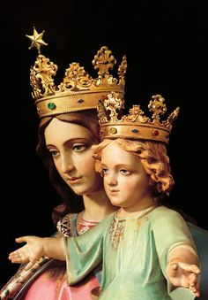
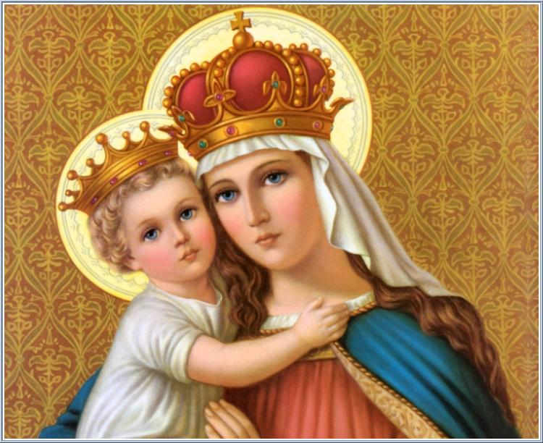
MISTÉRIOS DE BABILÔNIA
Rapidamente esta religião e seus deuses se estendeu pelo mundo. Os nomes eram outros, de acordo com as diferentes línguas, mas o culto à mãe com o filho era o mesmo. A idade mas popular era de mãe e filho.
HOJE EM ROMA
Maria e Jesus

Slide 30
Babilônia Religiosa - A Igreja Apóstata (17)
A Prostituta Descrita (17:1-7)
⁶ E vi que a mulher estava embriagada do sangue dos santos, e do sangue das testemunhas de Jesus. E, vendo-a eu, maravilhei-me com grande admiração. ⁷ E o anjo me disse: Por que te admiras? Eu te direi o mistério da mulher, e da besta que a traz, a qual tem sete cabeças e dez chifres.
Versículo 9 vai começar explicar os sentido das sete cabeças e dez chifres.

Slide 31
Babilônia Religiosa - A Igreja Apóstata (17)
A Prostituta Derrotada (17:8-18)
⁸ A besta que viste foi e já não é, e há de subir do abismo, e irá à perdição; e os que habitam na terra (cujos nomes não estão escritos no livro da vida, desde a fundação do mundo) se admirarão, vendo a besta que era e já não é, ainda que é.
Creio que é uma visão da sua natureza, e não como sendo contemporâneo com João.
Besta = Anticristo e o Reino Romano revivificado.
Era = Existiu
Já não é = Passou de não existir
É = Aparece de novo

Slide 32
Babilônia Religiosa - A Igreja Apóstata (17)
A Prostituta Derrotada (17:8-18)
⁹ Aqui o sentido, que tem sabedoria. As sete cabeças são sete montes, sobre os quais a mulher está assentada.
A mulher (religião falso) tem sua sede em Roma. Esta religião hoje é catolicismo.

Slide 33
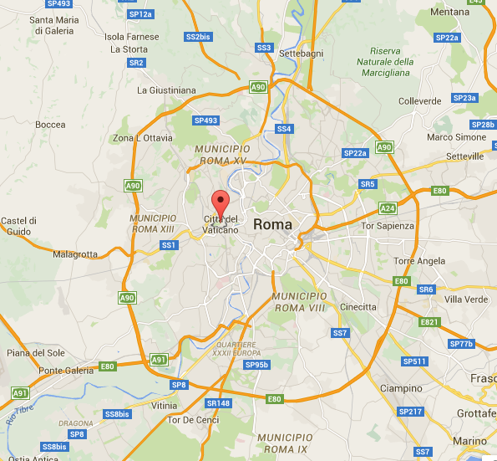

Slide 34
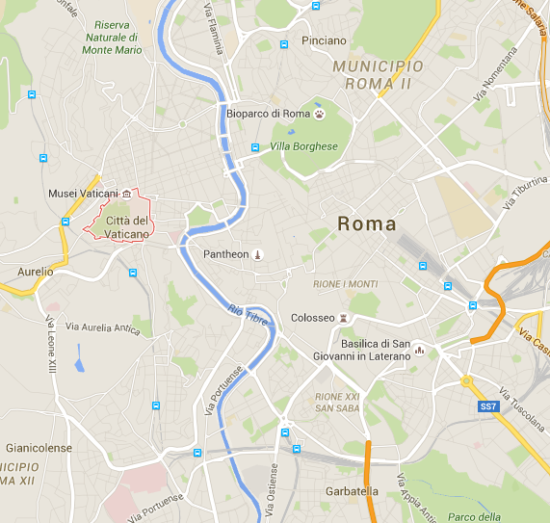
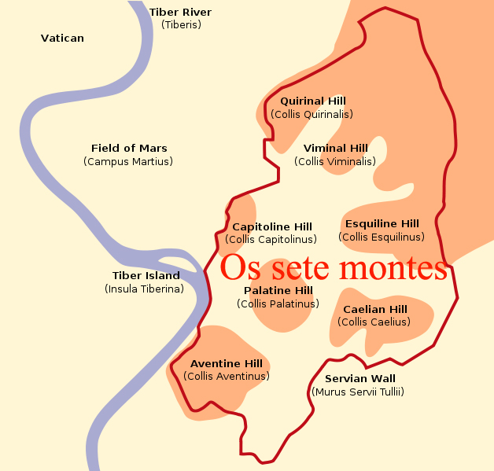

Slide 35
Babilônia Religiosa - A Igreja Apóstata (17)
A Prostituta Derrotada (17:8-18)
¹⁰ E são também sete reis; cinco já caíram, e um existe; outro ainda não é vindo; e, quando vier, convém que dure um pouco de tempo. ¹¹ E a besta que era e já não é, é ela também o oitavo, e é dos sete, e vai à perdição.
Sete Reis (Governos do Mundo)
Cinco já caíram: 1) Egito, 2) Assíria, 3) Babilônia, 4) Média-Pérsia, 5) Grécia,
Um existe: 6) Roma,
Outro ainda não é vindo: 7) Roma Revivificado (Anticristo),
É ela também o oitavo: 8) Império Mundial do Anticristo.

Slide 36
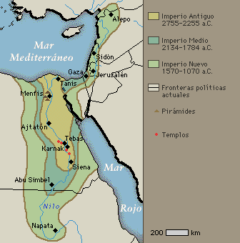
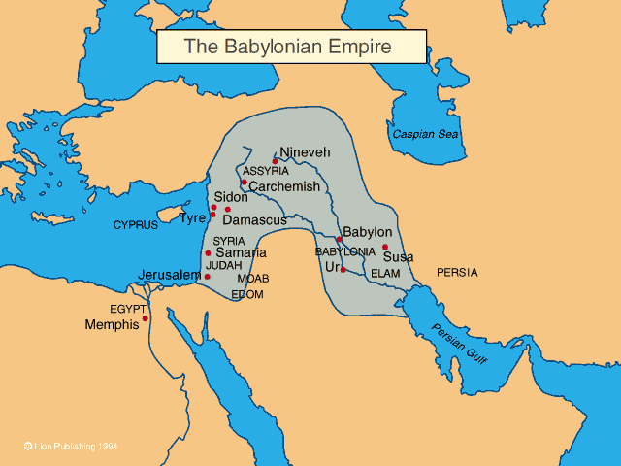
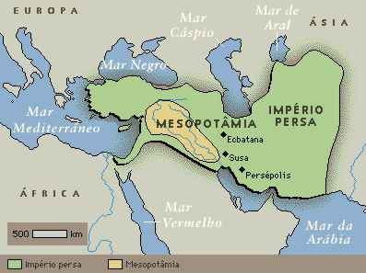
SETE REIS...
Sete Reis (Governos do Mundo)
Cinco já caíram: 1) Egito, 2) Assíria, 3) Babilônia, 4) Média-Pérsia, 5) Grécia.

Slide 37
SETE REIS...
Sete Reis (Governos do Mundo)
Um existe: 6) Roma

Slide 38
SETE REIS...
Sete Reis (Governos do Mundo)
Outro ainda não é vindo; e, quando vier, convém que dure um pouco de tempo: 7) Império Romano Revivificado de dez nações.

Slide 39
SETE REIS...
Sete Reis (Governos do Mundo)
E a besta que era e já não é, é ela também o oitavo, e é dos sete, e vai à perdição: 8) Império Mundial do Anticristo

Slide 40
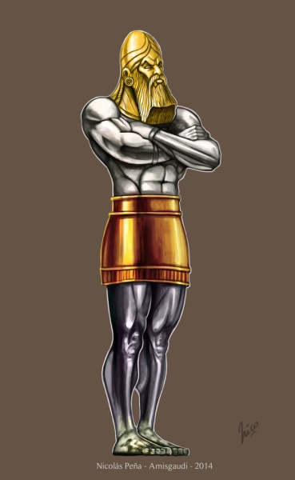
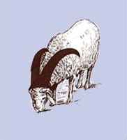
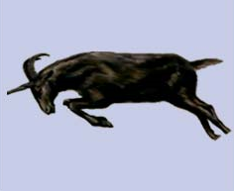
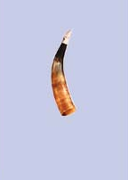
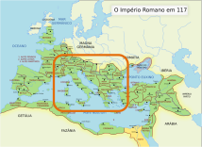
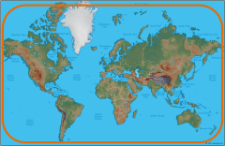
SETE REIS...
Egípcio
1570 – 1070 a.C.
Assíria
699 – 627 a.C.
Babilônia
605 – 539 a.C.
Medo-Persa
538 – 333 a.C.
Grécia
331... a.C.
Roma
14 a.C. – 476 d.C.
Roma Revivificado
????
Roma Mundial
????

Slide 41
Babilônia Religiosa - A Igreja Apóstata (17)
A Prostituta Derrotada (17:8-18)
¹² E os dez chifres que viste são dez reis, que ainda não receberam o reino, mas receberão poder como reis por uma hora, juntamente com a besta. ¹³ Estes têm um mesmo intento, e entregarão o seu poder e autoridade à besta.
Estes dez reis, ou dez nações, existem no tempo do Anticristo, pois ela dão seu poder e autoridade à besta. Ele será o líder desta confederação de nações. É o mesmo do Império Romano Revivificado. Podem ler mais sobre estas dez nações em Daniel.

Slide 42
DEZ NAÇÕES
SONHO DA ESTATUA – DANIEL 2:37-45
³⁸ ... tu és a cabeça de ouro.
³⁹ E depois de ti se levantará outro reino, inferior ao teu;
e um terceiro reino, de bronze, o qual dominará sobre toda a terra.
⁴⁰ E o quarto reino será forte como ferro;... ⁴¹ E, quanto ao que viste dos pés e dos dedos, em parte de barro de oleiro, e em parte de ferro, isso será um reino dividido; ... ⁴² E como os dedos dos pés eram em parte de ferro e em parte de barro, assim por uma parte o reino será forte, e por outra será frágil... ⁴⁴ Mas, nos dias desses reis, o Deus do céu levantará um reino que não será jamais destruído; e este reino não passará a outro povo;

Slide 43
DEZ NAÇÕES
QUARTO ANIMAL – DANIEL 7:7-8, 23-27
⁷ ...e eis aqui o quarto animal, terrível e espantoso, e muito forte, ...era diferente de todos os animais que apareceram antes dele, e tinha dez chifres. ⁸ Estando eu a considerar os chifres, eis que, entre eles subiu outro chifre pequeno, diante do qual três dos primeiros chifres foram arrancados;...
²³ Disse assim: O quarto animal será o quarto reino na terra, o qual será diferente de todos os reinos; e devorará toda a terra, e a pisará aos pés, e a fará em pedaços. ²⁴ E, quanto aos dez chifres, daquele mesmo reino se levantarão dez reis; e depois deles se levantará outro, o qual será diferente dos primeiros, e abaterá a três reis. ²⁵ E proferirá palavras contra o Altíssimo, e destruirá os santos do Altíssimo, e cuidará em mudar os tempos e a lei; e eles serão entregues na sua mão, por um tempo, e tempos, e a metade de um tempo.

Slide 44
Babilônia Religiosa - A Igreja Apóstata (17)
A Prostituta Derrotada (17:8-18)
¹² E os dez chifres que viste são dez reis, que ainda não receberam o reino, mas receberão poder como reis por uma hora, juntamente com a besta. ¹³ Estes têm um mesmo intento, e entregarão o seu poder e autoridade à besta.
Resumo: A Confederação de Dez Nações será liderado pelo Anticristo. Parece que no meio da Tribulação, ele assumirá a liderança do mundo. Neste processo três nações irão contra ele, mas elas serão derrubadas. O Anticristo reinará sobre o mundo ate o fim da Tribulação.

Slide 45
Babilônia Religiosa - A Igreja Apóstata (17)
A Prostituta Derrotada (17:8-18)
¹⁴ Estes combaterão contra o Cordeiro, e o Cordeiro os vencerá, porque é o Senhor dos senhores e o Rei dos reis; vencerão os que estão com ele, chamados, e eleitos, e fiéis.
No fim da Tribulação Jesus Cristo voltará para destruir o “oitavo” que “é dos sete”, e estabelecer o seu Reino Milenar.

Slide 46
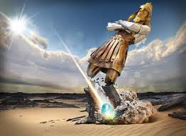
Babilônia Religiosa - A Igreja Apóstata (17)
A Prostituta Derrotada (17:8-18)
¹⁴ Estes combaterão contra o Cordeiro, e o Cordeiro os vencerá, porque é o Senhor dos senhores e o Rei dos reis; vencerão os que estão com ele, chamados, e eleitos, e fiéis.
SONHO DA ESTATUA – DANIEL 2:44-45
⁴⁴ Mas, nos dias desses reis, o Deus do céu levantará um reino que não será jamais destruído; e este reino não passará a outro povo; esmiuçará e consumirá todos esses reinos, mas ele mesmo subsistirá para sempre, ⁴⁵ Da maneira que viste que do monte foi cortada uma pedra, sem auxílio de mãos, e ela esmiuçou o ferro, o bronze, o barro, a prata e o ouro; o grande Deus fez saber ao rei o que há de ser depois disto. Certo é o sonho, e fiel a sua interpretação.

Slide 47
Babilônia Religiosa - A Igreja Apóstata (17)
A Prostituta Derrotada (17:8-18)
¹⁴ Estes combaterão contra o Cordeiro, e o Cordeiro os vencerá, porque é o Senhor dos senhores e o Rei dos reis; vencerão os que estão com ele, chamados, e eleitos, e fiéis.
QUARTO ANIMAL – DANIEL 7:26-27
²⁶ Mas o juízo será estabelecido, e eles tirarão o seu domínio, para o destruir e para o desfazer até ao fim. ²⁷ E o reino, e o domínio, e a majestade dos reinos debaixo de todo o céu serão dados ao povo dos santos do Altíssimo; o seu reino será um reino eterno, e todos os domínios o servirão, e lhe obedecerão.
X

Slide 48
Babilônia Religiosa - A Igreja Apóstata (17)
A Prostituta Derrotada (17:8-18)
¹⁵ E disse-me: As águas que viste, onde se assenta a prostituta, são povos, e multidões, e nações, e línguas.
Este versículo mostra que a prostituta (religião falso – Catolicismo) estava sobre o mundo inteiro.

Slide 49
Babilônia Religiosa - A Igreja Apóstata (17)
A Prostituta Derrotada (17:8-18)
¹⁶ E os dez chifres que viste na besta são os que odiarão a prostituta, e a colocarão desolada e nua, e comerão a sua carne, e a queimarão no fogo. ¹⁷ Porque Deus tem posto em seus corações, que cumpram o seu intento, e tenham uma mesma ideia, e que dêem à besta o seu reino, até que se cumpram as palavras de Deus. ¹⁸ E a mulher que viste é a grande cidade que reina sobre os reis da terra.
Parece que no meio da Tribulação, a Igreja Católica será destruída e uma nova religião mundial será estabelecida.

Slide 50
Babilônia Política e Comercial (18)
1) O Pronunciamento da Queda (18:1-8)
¹ E depois destas coisas vi descer do céu outro anjo, que tinha grande poder, e a terra foi iluminada com a sua glória. ² E clamou fortemente com grande voz, dizendo: Caiu, caiu a grande Babilônia, e se tornou morada de demônios, e covil de todo espírito imundo, e esconderijo de toda ave imunda e odiável.
A queda de Babilônia, capital do Império Romano Mundial, será devastadora e completa.

Slide 51
Babilônia Política e Comercial (18)
1) O Pronunciamento da Queda (18:1-8)
³ Porque todas as nações beberam do vinho da ira da sua fornicação, e os reis da terra se fornicaram com ela; e os mercadores da terra se enriqueceram com a abundância de suas delícias.
Sua queda é porque tem enganado o mundo inteiro com sua religião falsa e comercio mundano. Os dois levando as pessoas longe de Deus.

Slide 52
Babilônia Política e Comercial (18)
1) O Pronunciamento da Queda (18:1-8)
⁴ E ouvi outra voz do céu, que dizia: Sai dela, povo meu, para que não sejas participante dos seus pecados, e para que não incorras nas suas pragas. ⁵ Porque já os seus pecados se acumularam até ao céu, e Deus se lembrou das iniqüidades dela. ⁶ Tornai-lhe a dar como ela vos tem dado, e retribuí-lhe em dobro conforme as suas obras; no cálice em que vos deu de beber, dai-lhe a ela em dobro.
Principio bíblico de não ser companheiro do mundo – 2 Coríntios 6:14-17.

Slide 53
Babilônia Política e Comercial (18)
1) O Pronunciamento da Queda (18:1-8)
¹⁴ Não vos prendais a um jugo desigual com os infiéis; porque, que sociedade tem a justiça com a injustiça? E que comunhão tem a luz com as trevas? ¹⁵ E que concórdia há entre Cristo e Belial? Ou que parte tem o fiel com o infiel? ¹⁶ E que consenso tem o templo de Deus com os ídolos? Porque vós sois o templo do Deus vivente, como Deus disse: Neles habitarei, e entre eles andarei; e eu serei o seu Deus e eles serão o meu povo. ¹⁷ Por isso saí do meio deles, e apartai-vos, diz o Senhor; E não toqueis nada imundo, E eu vos receberei;
⁴ E ouvi outra voz do céu, que dizia: Sai dela, povo meu, para que não sejas participante dos seus pecados, e para que não incorras nas suas pragas. ⁵ Porque já os seus pecados se acumularam até ao céu, e Deus se lembrou das iniqüidades dela. ⁶ Tornai-lhe a dar como ela vos tem dado, e retribuí-lhe em dobro conforme as suas obras; no cálice em que vos deu de beber, dai-lhe a ela em dobro.
Principio bíblico de não ser companheiro do mundo – 2 Coríntios 6:14-17.

Slide 54
Babilônia Política e Comercial (18)
1) O Pronunciamento da Queda (18:1-8)
⁷ Quanto ela se glorificou, e em delícias esteve, foi-lhe outro tanto de tormento e pranto; porque diz em seu coração: Estou assentada como rainha, e não sou viúva, e não verei o pranto. ⁸ Portanto, num dia virão as suas pragas, a morte, e o pranto, e a fome; e será queimada no fogo; porque é forte o Senhor Deus que a julga.
Ela estava cheio de orgulho, pensando somente em si mesmo.

Slide 55
Babilônia Política e Comercial (18)
2) A Angústia No Mundo (18:9-19)
⁹ E os reis da terra, que fornicaram com ela, e viveram em delícias, a chorarão, e sobre ela prantearão, quando virem a fumaça do seu incêndio; ¹⁰ Estando de longe pelo temor do seu tormento, dizendo: Ai! ai daquela grande cidade de Babilônia, aquela forte cidade! pois em uma hora veio o seu juízo.
O materialismo é o centro da sociedade.

Slide 56
Babilônia Política e Comercial (18)
2) A Angústia No Mundo (18:9-19)
¹¹ E sobre ela choram e lamentam os mercadores da terra; porque ninguém mais compra as suas mercadorias: ¹² Mercadorias de ouro, e de prata, e de pedras preciosas, e de pérolas, e de linho fino, e de púrpura, e de seda, e de escarlata; e toda a madeira odorífera, e todo o vaso de marfim, e todo o vaso de madeira preciosíssima, de bronze e de ferro, e de mármore; ¹³ E canela, e perfume, e mirra, e incenso, e vinho, e azeite, e flor de farinha, e trigo, e gado, e ovelhas; e cavalos, e carros, e corpos e almas de homens.

Slide 57
Babilônia Política e Comercial (18)
2) A Angústia No Mundo (18:9-19)
¹⁴ E o fruto do desejo da tua alma foi-se de ti; e todas as coisas gostosas e excelentes se foram de ti, e não mais as acharás. ¹⁵ Os mercadores destas coisas, que dela se enriqueceram, estarão de longe, pelo temor do seu tormento, chorando e lamentando, ¹⁶ E dizendo: Ai, ai daquela grande cidade! que estava vestida de linho fino, de púrpura, de escarlata; e adornada com ouro e pedras preciosas e pérolas! porque numa hora foram assoladas tantas riquezas.

Slide 58
Babilônia Política e Comercial (18)
2) A Angústia No Mundo (18:9-19)
¹⁷ E todo piloto, e todo o que navega em naus, e todo marinheiro, e todos os que negociam no mar se puseram de longe; ¹⁸ E, vendo a fumaça do seu incêndio, clamaram, dizendo: Que cidade é semelhante a esta grande cidade? ¹⁹ E lançaram pó sobre as suas cabeças, e clamaram, chorando, e lamentando, e dizendo: Ai, ai daquela grande cidade! na qual todos os que tinham naus no mar se enriqueceram em razão da sua opulência; porque numa hora foi assolada.

Slide 59
Babilônia Política e Comercial (18)
3) A Alegria No Céu (18:20-24)
²⁰ Alegra-te sobre ela, ó céu, e vós, santos apóstolos e profetas; porque já Deus julgou a vossa causa quanto a ela.
VITÓRIA

Slide 60
Babilônia Política e Comercial (18)
3) A Alegria No Céu (18:20-24)
²¹ E um forte anjo levantou uma pedra como uma grande mó, e lançou-a no mar, dizendo: Com igual ímpeto será lançada Babilônia, aquela grande cidade, e não será jamais achada. ²² E em ti não se ouvirá mais a voz de harpistas, e de músicos, e de flautistas, e de trombeteiros, e nenhum artífice de arte alguma se achará mais em ti; e ruído de mó em ti não se ouvirá mais; ²³ E luz de candeia não mais luzirá em ti, e voz de esposo e de esposa não mais em ti se ouvirá; porque os teus mercadores eram os grandes da terra; porque todas as nações foram enganadas pelas tuas feitiçarias.

Slide 61
Babilônia Política e Comercial (18)
3) A Alegria No Céu (18:20-24)
²⁴ E nela se achou o sangue dos profetas, e dos santos, e de todos os que foram mortos na terra.

Slide 62
TABELA de APOCALIPSE
Introdução | Passado | Presente | Futuro |  |  |  |  | Conclusão
 | A Pessoa de Cristo | A Possessão de Cristo | O Programa de Cristo
A. Propósito B. Bênção C. Saudações D. Declaração | A. A Visão B. As Palavras | As Sete Igrejas | A Igreja no Céu | A Tribulação na Terra | O Casamento no Céu | O Milênio na Terra | O Estado Final no Céu e na Terra | A. Dedicação B. Promessa C. Convite D. Oração
 |  | A. Éfeso B. Esmirna C. Pérgamo D. Tiatira E. Sardes F. Filadélfia G. Laodicéia |  | Selos Trombetas Salvas
1:1-8 | 1:9-20 | 2-3 | 4-5 | 6-18 | 19 | 20 | 21:1-22:5 | 22:6-21

